Slide 1
講到大數據， 一定要分類分析呀！
主題 3
監督式學習 / 非監督式學習
決策樹 / 迴歸
正確率評估

Slide 2
監督式學習／非監督式學習
監督式學習：線性迴歸、貝氏、決策樹
非監督式學習：集群分析、關聯分析
監督式學習
需要有標記(Labeled)的數據 可用於迴歸分析(數值的預測) 可用於分類分析
非監督式學習
需要無標記(Unlabeled)的數據 可用於分群分析 用於在數據中的尋找既定模式的情況
資料來源：監督式學習與非監督式學習的差異、應用、以及案例 ｜OOSGA

Slide 3
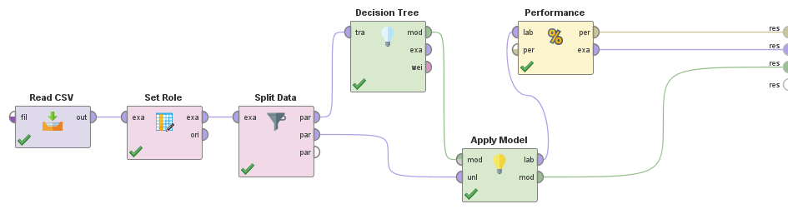
決策樹流程圖

Slide 4
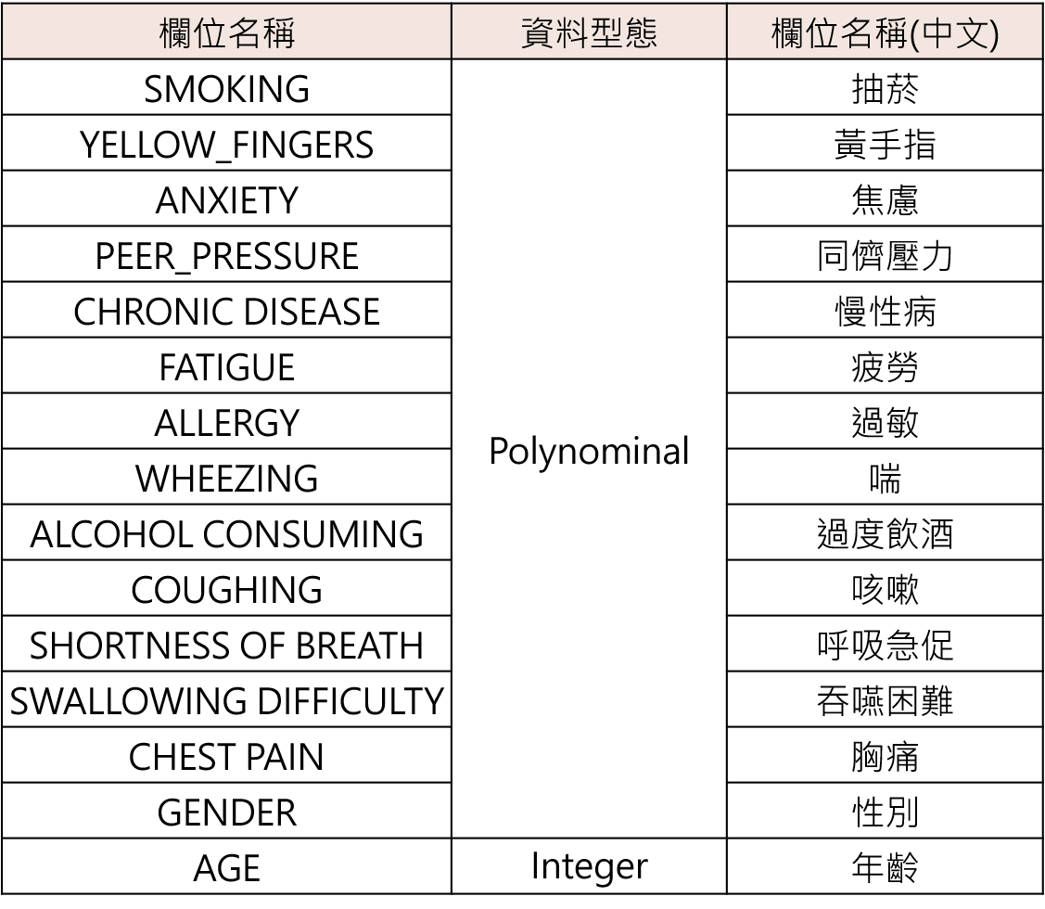
敘述統計
資料來源：Kaggle –
Lung Cancer
資料筆數：309筆
欄位數量：15個
預測欄位：LUNG_CANCER
資料來源：https://www.kaggle.com/mysarahmadbhat/lung-cancer
欄位資料型態表

Slide 5
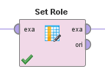
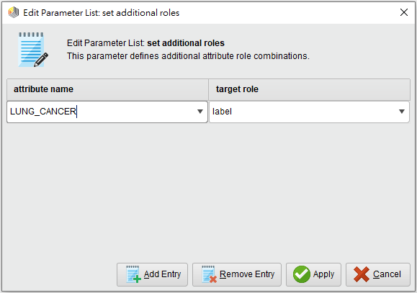
設定目標欄位
Label 值為預測欄位
將「LUNG_CANCER」
設為 label 值
Set Role

Slide 6
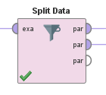
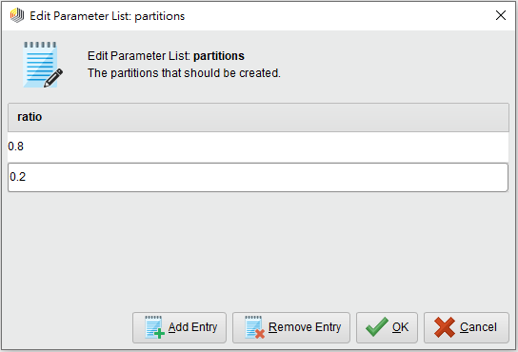
切割資料集
訓練集用於建立模型
測試集使用模型做出預測，
以評估模型準確率
訓練集：80%
測試集：20%
Split Data

Slide 7
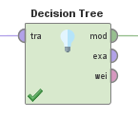
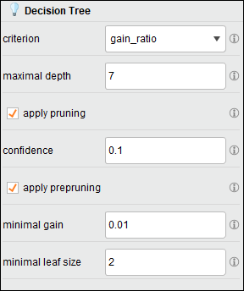
建立模型 - 決策樹
Decision Tree 參數設置
決策樹深度：7
Confidence：0.1
Minimal leaf size：２
Decision Tree

Slide 8
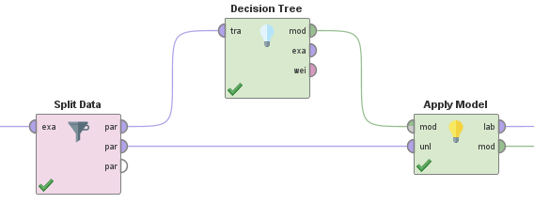
應用模型
資料集連接方式
訓練集 🡪 Decision Tree
測試集 🡪 Apply Model
Apply Model

Slide 9
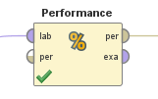
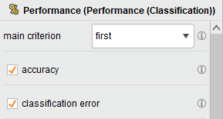
評估模型
挑選評估指標
Accuracy 準確率
Classification Error 分類誤差
Performance

Slide 10
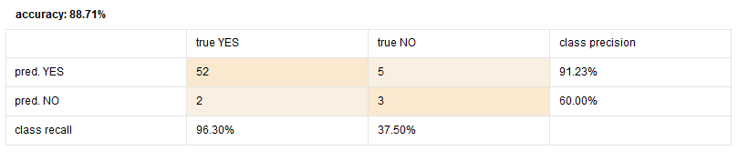
評估模型 - 混淆矩陣
Accuracy：88.71%
實際上無罹癌 – 預測為罹癌患者
🡪 Type I Error (型一誤差)
實際上罹癌 – 預測為無罹癌患者
🡪 Type II Error (型二誤差)
有罹癌
沒有罹癌
預測罹癌
預測無罹癌
Confusion Matrix

Slide 11
評估模型 - 分類誤差
Classification Error：11.29%
Classification Error：
1 - Accuracy
有罹癌
沒有罹癌
預測罹癌
預測無罹癌
Classification Error

Slide 12
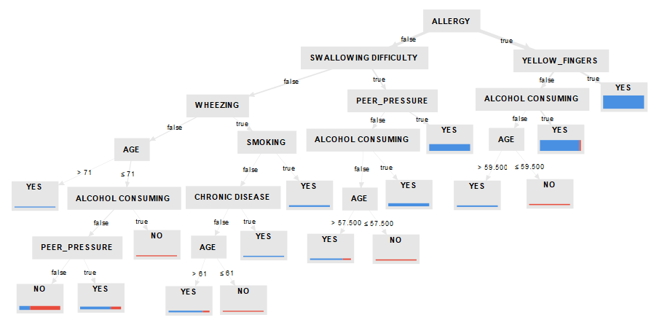
決策樹模型

Slide 13
評估模型 - 解釋決策樹
過敏症狀🡪黃手指🡪罹患肺癌
YES=72, NO=0

Slide 14
評估模型 - 解釋決策樹
過敏症狀🡪沒有黃手指🡪
過度飲酒🡪罹患肺癌
YES=56, NO=2

Slide 15
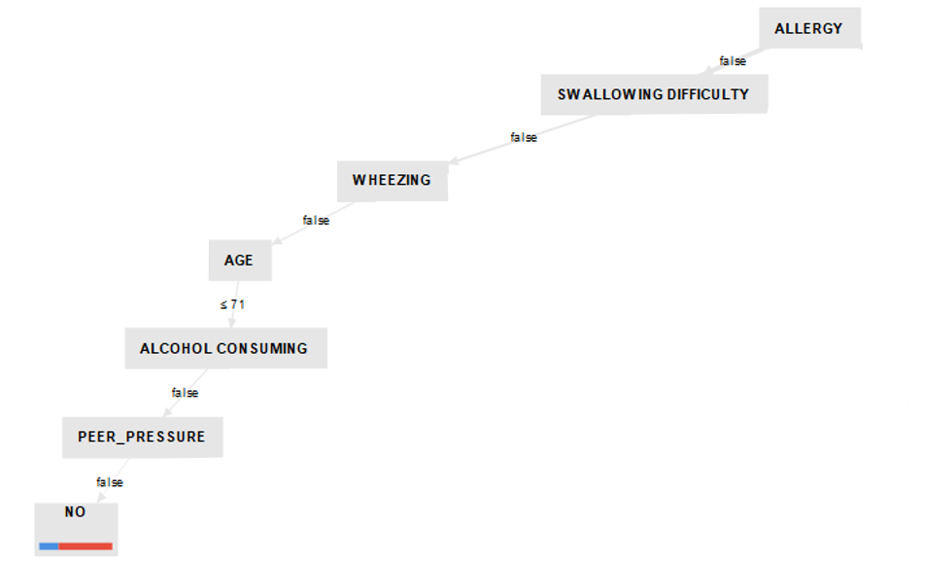
評估模型 - 解釋決策樹
沒有過敏症狀🡪沒有吞嚥困難
🡪沒有喘🡪年齡 ≤ 71歲
🡪沒有過度飲酒🡪沒有同儕壓力
🡪罹患肺癌機率低
YES=5, NO=14

Slide 16
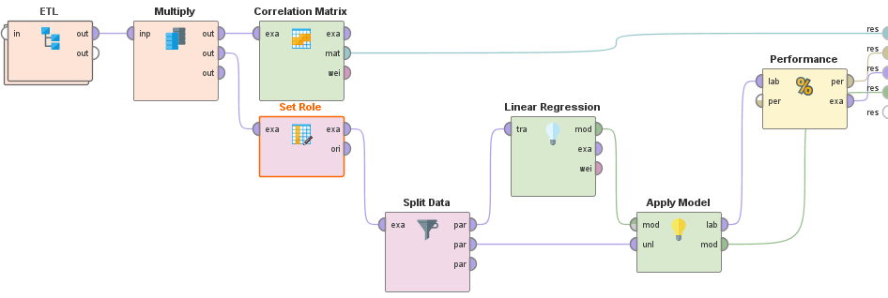
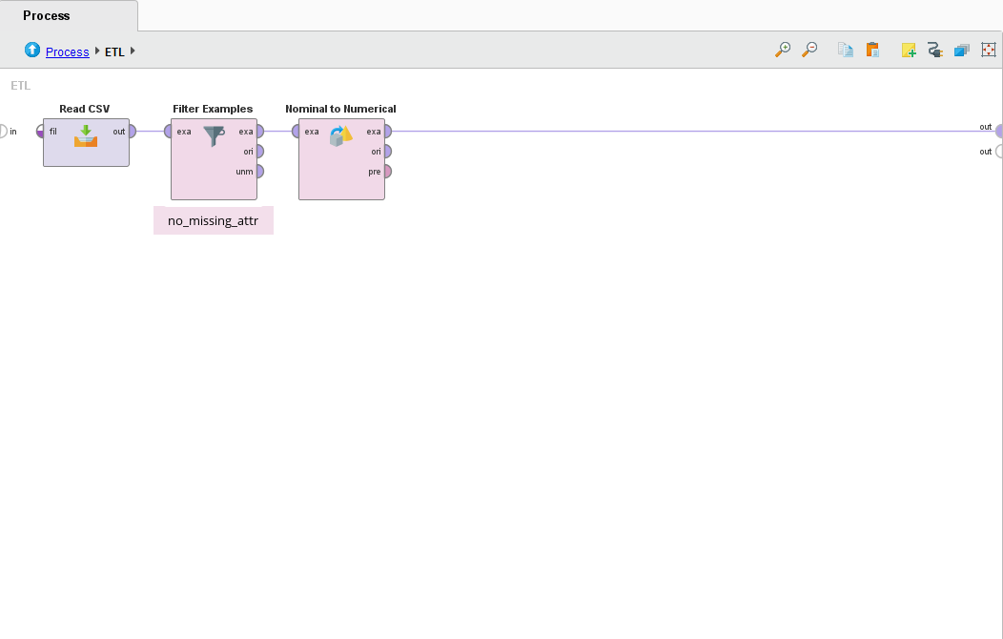
線性迴歸流程圖

Slide 17
敘述統計
資料來源：Kaggle –
toyota-corolla
資料筆數：1437筆
欄位數量：10個
預測欄位：Price
欄位名稱 | 資料型態 | 欄位名稱(中文)
Price | Integer | 價格
Age |  | 車齡(月)
KM |  | 累計公里數
FuelType | Polynominal | 燃油類型
HP | Integer | 馬力
MetColor | Polynominal | 金屬色(是否)
Automatic |  | 手排自排(是否)
CC | Integer | 排氣量
Doors |  | 門數
Weight |  | 重量
資料來源：https://www.kaggle.com/tolgahancepel/toyota-corolla
欄位資料型態表

Slide 18
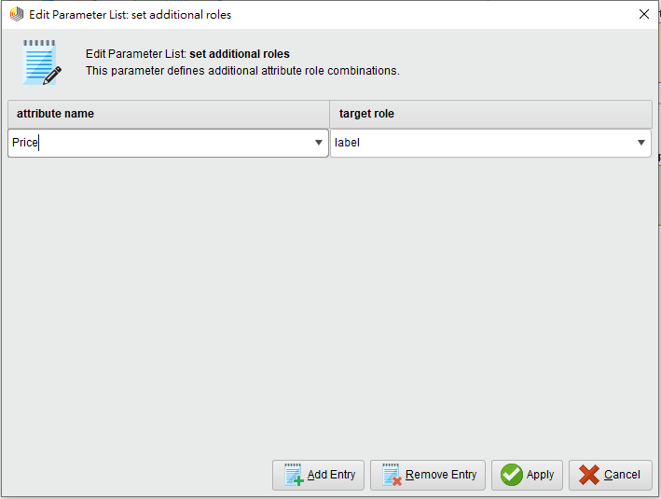
設定目標欄位
Label 值為預測欄位
將「Price」
設為 label 值
Set Role

Slide 19
切割資料集
訓練集用於建立模型
測試集使用模型做出預測，
以評估模型準確率
訓練集：80%
測試集：20%
Split Data

Slide 20
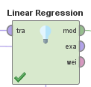
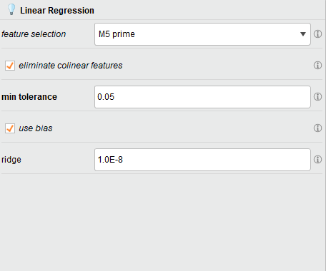
建立模型 - 線性迴歸
Linear Regression參數設置
使用預設參數
Linear Regression

Slide 21
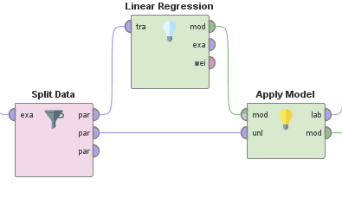
應用模型
資料集連接方式
訓練集 🡪 Linear Regression
測試集 🡪 Apply Model
Apply Model

Slide 22
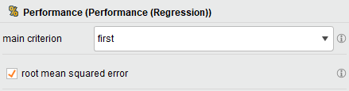
評估模型
挑選評估指標
Root mean square error
均方根誤差
Squared error 均方誤差
Performance

Slide 23
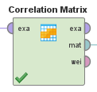
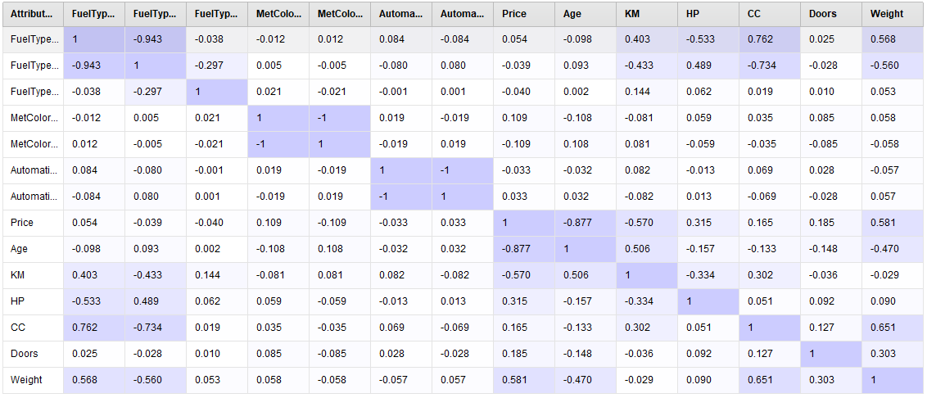
評估模型 - 相關矩陣
範圍：-1 ~ 1
正1是完全正相關
負1是完全負相關
係數越大關聯性越強，顏色越深顯著性越高。
Correlation Matrix

Slide 24
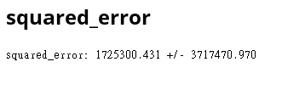
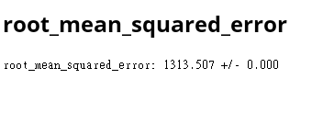
評估模型 - 均方誤差、均方根誤差
Squared error 均方誤差
均方誤差 (MSE) 是最常用的迴歸損失函數，計算方法是求預測值與真實值之間距離的平方和，愈小表示模型愈準確
RMSE 均方根誤差
(MSE)開根號，RMSE是預測值與真實值的誤差平方根的均值，用來衡量觀測值同真值之間的偏差
資料來源：https://ithelp.ithome.com.tw/articles/10216054
Square error、 Root mean square error

Slide 25
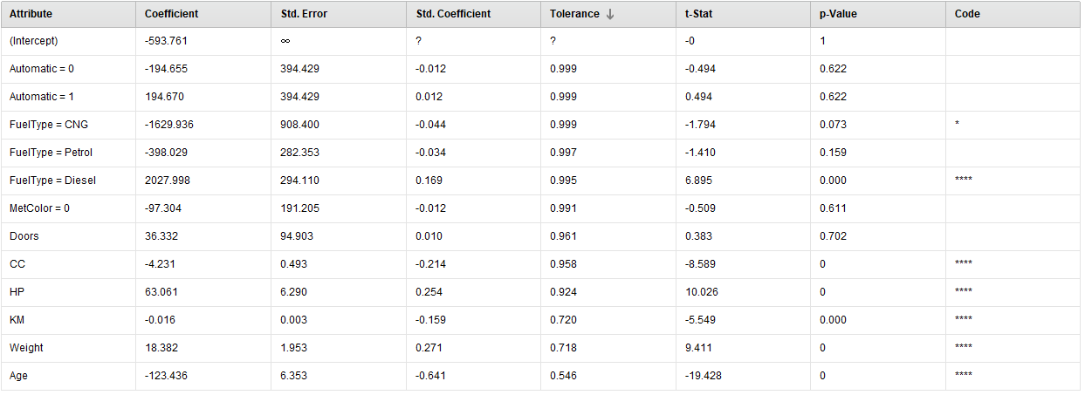
評估模型 - 解釋線性迴歸
Coefficient
迴歸係數越大表示x對y影響越大
Code
代表顯著程度

Slide 26
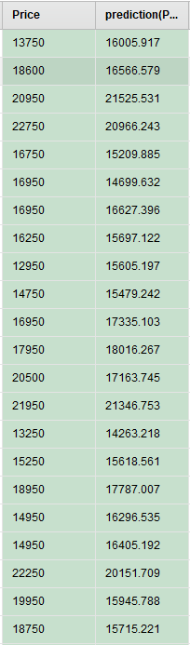
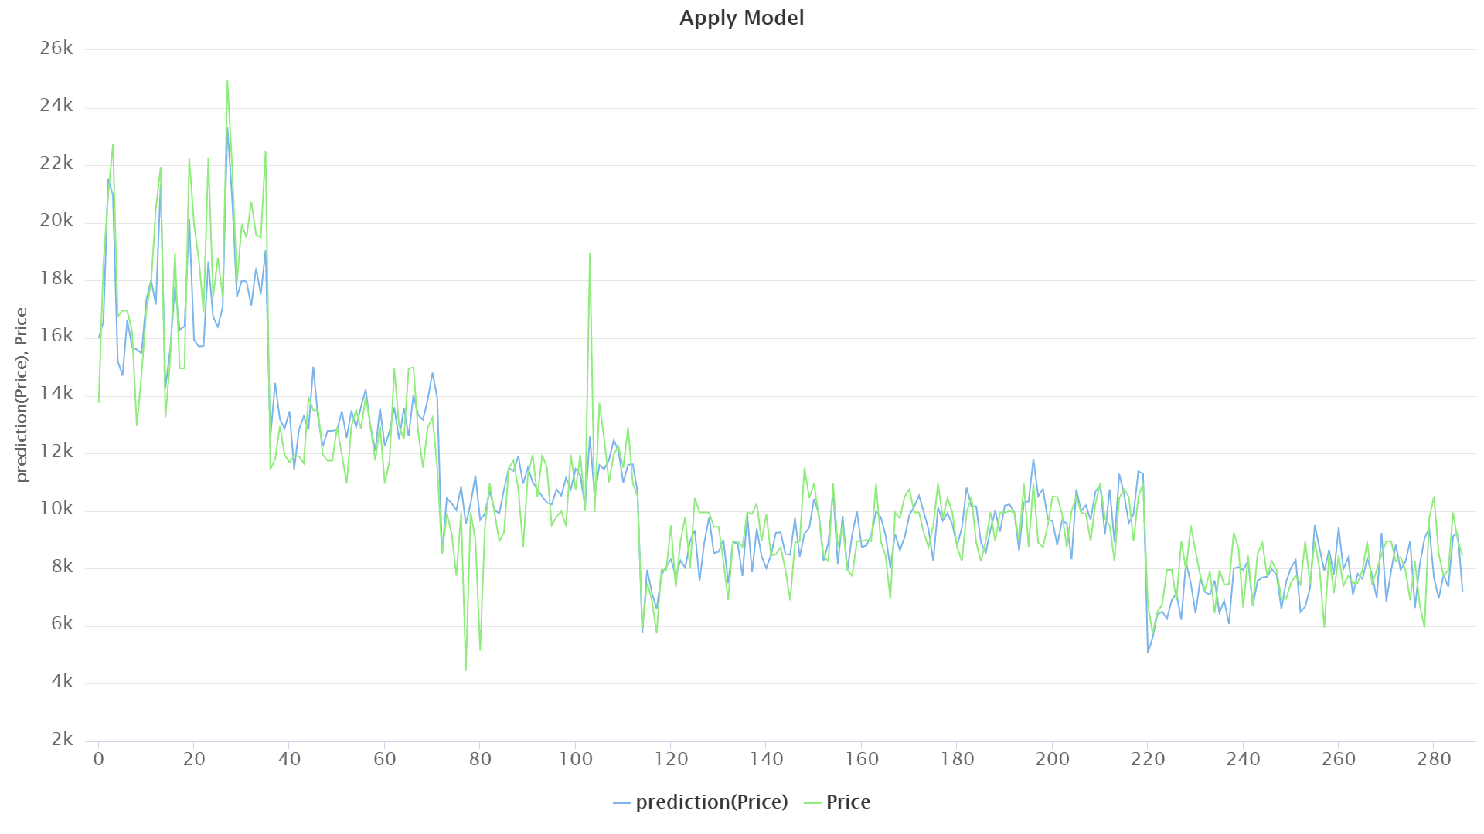
評估模型 - 實際值與預測值比較圖表

